Slide 1

Petites Puces – Équipe Q
Par Justin Perron, William Burgess, Razvan Pruteanu, Marc-Olivier Nadeau

Slide 2
Plan
Accueil internaute
Affichage, permissions
Vendeur (1)
Inscription, activation, connexion, mot de passe
Gestionnaire (1)
Connexion, activation d'un vendeur, taux de redevance
Client (1)
Inscription, activation, connexion, mot de passe
Vendeur (2)
Page d'accueil, modification de profil, ajout de produit, gestion de panier, gestion de commande, livraison
Client (2)
Page d'accueil, modification de profil, recherche d'un produit, ajout de panier, ajout de commande
Gestionnaire (2)
Gestion de catégories, gestion de clients, gestion des vendeurs, statistiques, rapports, affichage des inactivités
Autres modules
Messagerie, évaluations

Slide 3
Accueil internaute
Affichage de base de l’application
Affichage pour toute personne non connectée
Montre liste des catégories disponibles
Affiche aussi liste des vendeurs qui ont produits à vendre dans cette catégorie
Possibilité de cliquer sur les vendeurs
Affiche la liste des 15 derniers produits
Liens pour se connecter et accéder au catalogue complet
Peut uniquement visualiser

Slide 4
Vendeur (1)
Inscription:
Page accessible depuis le lien ‘Inscription’ => bouton ‘S’inscrire comme vendeur’
Bouton ‘Retour’ pour revenir à page inscription de base
Champs d’informations sur l’utilisateur
Champs obligatoires ont une étoile rouge
Bouton ‘S’enregistrer’ pour confirmer l’inscription
Si valide:
Utilisateur ajouté dans BD avec statuts de confirmation/approbation à faux
Courriel envoyé à email fourni pour confirmer compte
Affichage page de confirmation

Slide 5
Vendeur (1)
Activation:
Courriel de confirmation envoyé et nécessaire à la connexion
Une fois lien confirmation cliqué => statut de confirmation devient valide
Doit attendre approbation du gestionnaire pour se connecter (détails à suivre)

Slide 6
Vendeur (1)
Connexion:
Une fois les 2 statuts valides, l’utilisateur peut se connecter avec le courriel et le mot de passe saisit durant l’inscription
Page accessible depuis lien ‘Connexion’ dans la barre de menu

Slide 7

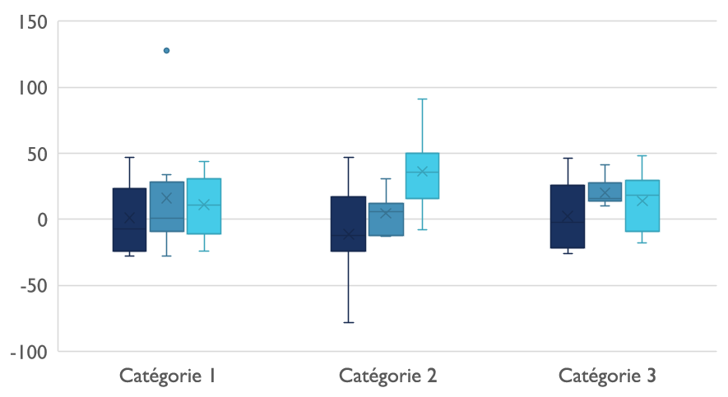
Contexte concurrentiel

Slide 8

Merci
someone@example.com

